Slide 1
GENDER 101
PinX Festival, 07/02/2023
Madonna Lenaert

Slide 2
Korte Inhoud
Deel 1: ABC van gender
‘Genderkoek’
Deel 2: Paradigma’s
Genderbinariteit vs genderdiversiteit
Taalgebruik en Omgang

Slide 3
Genderbread Person

Slide 5
G
E
N
D
E
R
GENDER
IDENTITEIT
P
I
N
G
U
GENDER
EXPRESSIE
ROMANTISCHE
AANTREKKING
SEKSUELE
AANTREKKING
BIOLOGISCHE
GESLACHT

Slide 6
G
E
N
D
E
R
GENDER
IDENTITEIT
P
I
N
G
U
GENDER
EXPRESSIE
ROMANTISCHE
AANTREKKING
SEKSUELE
AANTREKKING
BIOLOGISCH
GESLACHT

Slide 7
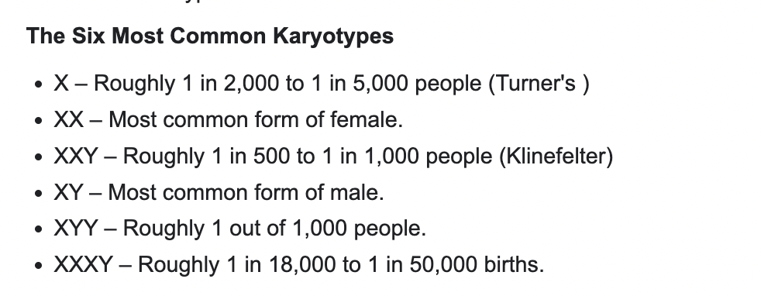
BIOLOGISCH GESLACHT
Chromosomen (XX, XY, XXX…)
Geslachtskenmerken (primair, secundair)
Hormonen (testosteron, oestrogeen…)
Niet binair: 1,7% intersekse
AFAB - AMAB

Slide 8
G
E
N
D
E
R
GENDER
IDENTITEIT
P
I
N
G
U
GENDER
EXPRESSIE
ROMANTISCHE
AANTREKKING
SEKSUELE
AANTREKKING
BIOLOGISCH
GESLACHT

Slide 9
G
E
N
D
E
R
GENDER-
IDENTITEIT
P
I
N
G
U
GENDER
EXPRESSIE
ROMANTISCHE
AANTREKKING
SEKSUELE
AANTREKKING
BIOLOGISCH
GESLACHT

Slide 10
GENDERIDENTITEIT
Innerlijke beleving, abstract
Polen/planeten
Cis-, trans-, a-, demi-, non-binair, -queer, -fluid…
Genderdysforie (lichaam <-> identiteit) Sociale dysforie (perceptie <-> identiteit) & gendereuforie!

Slide 11
G
E
N
D
E
R
GENDER-
IDENTITEIT
P
I
N
G
U
GENDER
EXPRESSIE
ROMANTISCHE
AANTREKKING
SEKSUELE
AANTREKKING
BIOLOGISCH
GESLACHT

Slide 12
G
E
N
D
E
R
GENDER-
IDENTITEIT
P
I
N
G
U
GENDER-
EXPRESSIE
ROMANTISCHE
AANTREKKING
SEKSUELE
AANTREKKING
BIOLOGISCH
GESLACHT

Slide 13
GENDEREXPRESSIE
Presentatie, gedrag, rol, naam…
Mogelijks discrepantie (identiteit <-> expressie)
Mannelijk, vrouwelijk, androgyn, fluïde, non-conform…
Leunt op cliché: culturele identificatie

Slide 14
G
E
N
D
E
R
GENDER-
IDENTITEIT
P
I
N
G
U
GENDER-
EXPRESSIE
ROMANTISCHE
AANTREKKING
SEKSUELE
AANTREKKING
BIOLOGISCH
GESLACHT

Slide 15
G
E
N
D
E
R
GENDER-
IDENTITEIT
P
I
N
G
U
GENDER-
EXPRESSIE
ROMANTISCHE
AANTREKKING
SEKSUELE
AANTREKKING
BIOLOGISCH
GESLACHT

Slide 16
SEKSUELE AANTREKKING
Wie/wat windt je op?
Esthetisch - sensueel - intellectueel
Gender: Hetero-, homo-, bi-, pan-, a-, demi-…
Notes:
+ andere vormen van aantrekking -> sapio, geronto…

Slide 17
G
E
N
D
E
R
GENDER-
IDENTITEIT
P
I
N
G
U
GENDER-
EXPRESSIE
ROMANTISCHE
AANTREKKING
SEKSUELE
AANTREKKING
BIOLOGISCH
GESLACHT

Slide 18
G
E
N
D
E
R
GENDER-
IDENTITEIT
P
I
N
G
U
GENDER-
EXPRESSIE
ROMANTISCHE
AANTREKKING
SEKSUELE
AANTREKKING
BIOLOGISCH
GESLACHT

Slide 19
ROMANTISCHE AANTREKKING
Verliefdheid (≠ platonische aantrekking)
Esthetisch - intellectueel
Gender: Hetero-, homo-, bi-, pan-, a-, demi-

Slide 20
G
E
N
D
E
R
GENDER-
IDENTITEIT
P
I
N
G
U
GENDER-
EXPRESSIE
ROMANTISCHE
AANTREKKING
SEKSUELE
AANTREKKING
BIOLOGISCH
GESLACHT

Slide 21
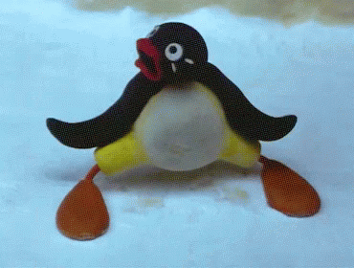
Zijn er al vragen?

Slide 22
DEEL 2: Paradigma
Paradigma?
Genderbinariteit vs genderdiversiteit
Taalgebruik & omgang

Slide 23
Paradigma (Paul B. Preciado)
Manier van denken ‘over’ — wetenschappelijke of sociale consensus, aanname
Theoretische landingsbaan, ‘discursieve wereld’
Paradigma bepaalt ‘beschikbare taal’
Bv: One-sex-theory -> ‘aesthetics of anatomical difference’ & ‘system of oppositions’
Aarde is plat
Paradigma = tijdelijk

Slide 24
“It is the modus operandi that allows new facts to emerge. It is more like a road that affords access to an experimental site than a filter that permanently colours the data. A paradigm acts rather like the runway of an airport. It makes it possible, in a manner of speaking, for certain facts to "land".'
- Bruno Latour

Slide 25
Genderbinariteit
Strikte classificatie ‘man’ en ‘vrouw’ + normeren en naturaliseren
Westerse uitvinding & paradigma (verlichting)
Geïnternaliseerde, fictieve norm
Mythe, los van natuurlijke, empirische realiteit

Slide 26
Pre-koloniale Genderopvattingen
Vb: Yoruba cultuur (Nigeria)
Reproductief onderscheid zonder sociale consequentie
Leeftijd ordent maatschappij
‘Man’ en ‘vrouw’ opgedrongen door kolonisten
Vb: ‘Sistergirls’ en ‘Brotherboys’ (Aboriginal cultuur)
Zeer geaccepteerd voor kolonisatie

Slide 27
Genderdiversiteit in het Oude Europa
Vb: Femminiello (Napolitaans Italië: … - 1800)
‘Little man-woman’
AMAB, vrouwelijke expressie
Geprivilegieerd
Vb: Le Chevalier d’Eon (1800 - UK, FR)
Soldaat, spion, diplomaat
AMAB -> Expressie: mannelijk en vrouwelijk

Slide 28
Genderdiversiteit in post-koloniaal USA
Vb: Charley Parkhurst (USA)
AFAB, later als man aan het werk.
1868: stemmen!
Christine Jorgensen
Bronx, later soldaat in WWII
1952: ‘Ex-GI Becomes Blond Beauty’

Slide 29
Genderdiversiteit -> Genderbinariteit
Vb: ‘crossdressing laws’ (USA, 20e eeuw)
Activistische politiekorpsen: misbruik van oude wetten
Duidelijke politieke/activistische dimensie
Illegaal om gender non-conforme kleding te dragen
Gewelddadig
1969: Stonewall
Vb: ‘transgenderwet’ (België, pre-2018)
Sterilisatie + medische transitie
Gewelddadige medische ingrepen bij intersekse personen
Institutionalisering trans personen

Slide 30
Genderbinariteit -> Genderdiversiteit
Vb: Transgenderwet (2018, België) -> geslachtsregistratie
Geen medische vereisten meer
12 jaar: naam veranderen 16 jaar: geslachtsregistratie
Nog steeds toestemming beide ouders nodig
Groeiend bewustzijn bij jongere generaties

Slide 31
Beperkingen en mogelijkheden van taal
Complexe, abstracte realiteit -> woorden
Zelf-determinatie & zelf-identificatie
Tips
Genderneutrale taal & aansprekingen
Voornaamwoorden

Slide 32
Genderneutrale Taal
Hoedanigheid > gender
‘Dag studenten!’
‘De ombudspersoon’
Specifieke taal = genderinclusieve taal
‘Mensen met een baarmoeder’
‘Wat staat er op je ID?’

Slide 33
Voornaamwoorden
Zij liep over straat toen ik haar haar boekentas teruggaf. (zij/haar/haar)
Hij liep over straat toen ik hem zijn boekentas teruggaf. (hij/hem/zijn)
Die liep over straat toen ik hen hun boekentas teruggaf. (die/hen/hun)
Xe liep over straat toen ik xem xyr boekentas teruggaf. (xe/xem/xyr)

Slide 34
❌ VRAAG MIS! ❌
Dingen die je kan opzoeken: medische vragen, queer history, gebruik voornaamwoorden…
Dingen die je niet aan een cis persoon zou vragen: oude naam, relatie met ouders, geweld of discriminatie, ‘ben je trans?’, anatomie, medische geschiedenis…

Slide 35
✅ VRAAG RAAK! ✅
Praktische vragen: aanspreken, verwijzen, voornaamwoorden… Voorstellen met voornaamwoorden: “Hallo, mijn naam is Madonna en ik gebruik die/hen voornaamwoorden.” “Mijn voornaamwoorden zijn die/hun, en de jouwe?” “Je mag naar mij verwijzen met ‘die’, hoe heb je graag dat ik naar jou verwijs?”

Slide 36
Zijn er vragen?

Slide 37
Extra info?
Instagram: @madonna.lenaert @joppe_dc @sennemisplon @transgenderinfopunt @uwi.tempspournous @alokvmenon @kngmaxy

Slide 38
Extra info?
Podcasts: Flikker Op Scheef Bekeken What The Trans Queersplaining Scene on Radio Gender: A Wider Lens

Slide 39
Extra info?
Boeken: Gender Trouble (Judith Butler, 1990) Queer Theory: An Introduction (Annamarie Jagosse, 1997) The History of Sexuality (Michel Foucault, 1967) The Invention of Women (Oyeronke Oyewumi, 1997) Beyond the Gender Binary (Alok V. Menon, 2020) Delusions of Gender (Cordelia Fine, 2010)

